Slide 1
INTERAKSI MANUSIA DAN KOMPUTER 03. RAGAM DIALOG
Doni Abdul Fatah
github.com/doniaft
Universitas Trunojoyo Madura

Slide 2
Pokok Bahasan
01. Ruang Lingkup Interaksi Manusia & Komputer
02. Faktor Manusia
04. Perancangan Tampilan
05. Piranti Interaktif
08. Pengoperasian Mouse
03. Ragam Dialog
07. BGI
06. Aspek Ergonimi
10. Sistem Window
11. Sistem Menu
09. Pembuatan Komponen Antarmuka Grafis
12. Editor Kursor Mouse
13. UAS

Slide 3
01. Pendahuluan
Ruang Lingkup Interaksi Manusia dan Komputer
Faktor Manusia
Ragam Dialog
Kontrak Perkuliahan
Kebutuhan Software
Contact
Referensi

Slide 4
1) Pendahuluan

Slide 5
IMK
Dalam keseharian, produk-produk interaktif : handphone, komputer, televisi, mesin ATM, web, mesin fotokopi dan masih banyak lagi.
Seberapa bergantungnya kita terhadap produk produk tersebut? Ketika menggunakannya, pernahkah kita memikirkan aspek kegunaan, kemudahan, kenyamanan dan keamanannya ?

Slide 6
IMK
Tahun 1950-an sampai 1970-an, orang tidak terlalu memperhatikan kesulitan dalam pemakaian komputer, karena pada saat itu komputer hanya dipakai oleh para ahli komputer.
Tetapi pada masa sekarang ???
Manusia semakin tergantung terhadap berbagai produk tersebut.
Penggunaan Semakin meningkat dan kompleksnya penggunaan produk-produk interaktif
Sehingga memunculkan kebutuhan akan interface (antar muka) yang mudah dipakai, sederhana, efektif dan efisien.

Slide 7
IMK
”Apakah sistem computer/Aplikasi yang kita memiliki interface yang user friendly?
Sehingga menjadi penting untuk dipertimbangkan :
Mendesain suatu sistem.
Produk-produk yang memerlukan prosedur yang rumit ketika digunakan,
Waktu yang dihabiskan untuk mengoperasikannya?

Slide 8
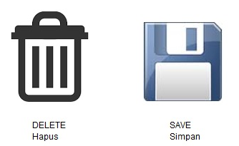


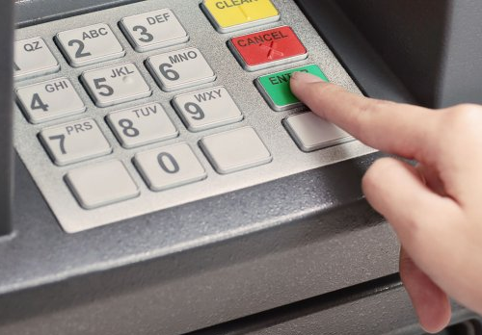

Mengapa IMK?

Slide 9
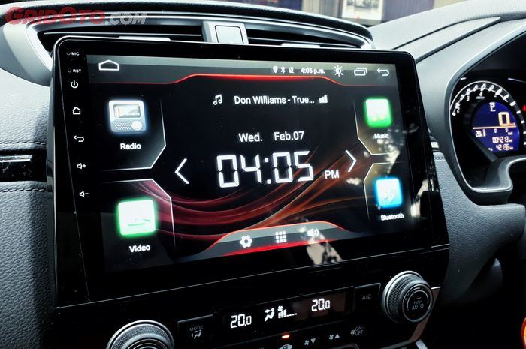
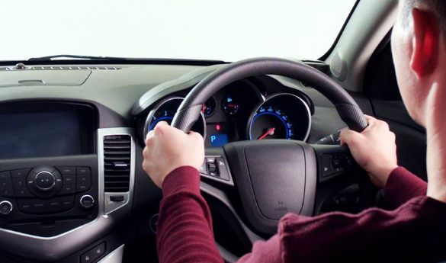
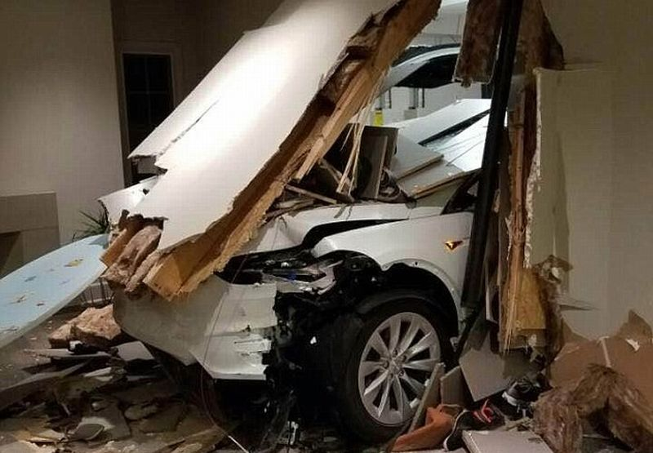
Mengapa IMK?

Slide 10
IMK?
Peralatan/sistem didesain memperhatikan dan menghargai pekerjaan orang sehari-hari
Tidak semua desain sesuai intuisi dan sulit membuat desain sistem konsisten dan handal untuk menangani semua perilaku pengguna yang ceroboh.
Antarmuka ≠ akhir harus dikembangkan secara integral dengan keseluruhan sistem
Tak sekedar menampilkan “wajah yang cantik” dalam tampilannya namun harus mendukung tugas-tugas yang benar-benar diinginkan orang untuk dikerjakan, dan memaafkan kesalahan akibat kecerobohan.
Desainer dan produsen tak dapat lagi mengabaikan para konsumen/penggunanya.

Slide 11
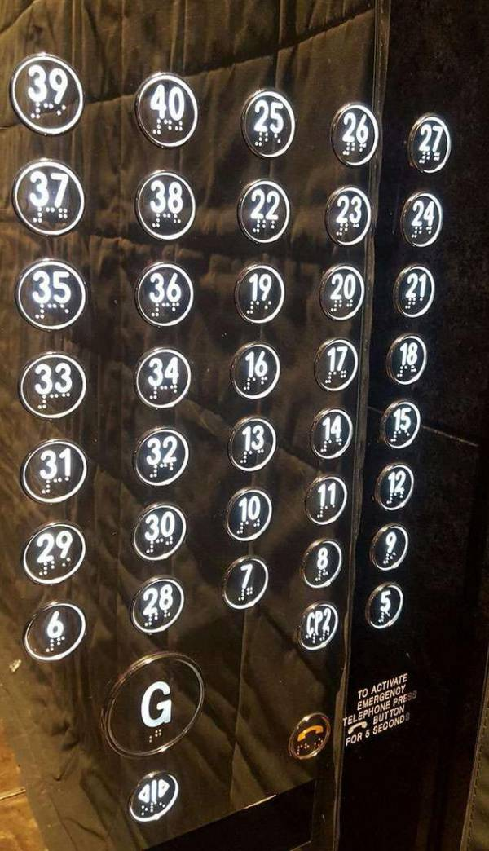
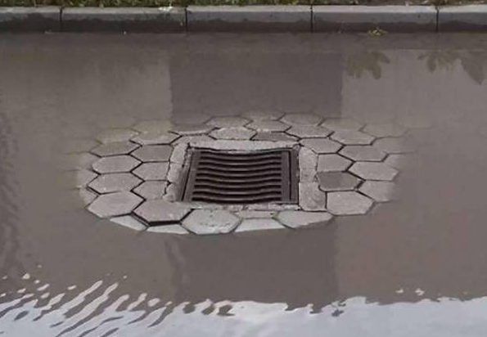
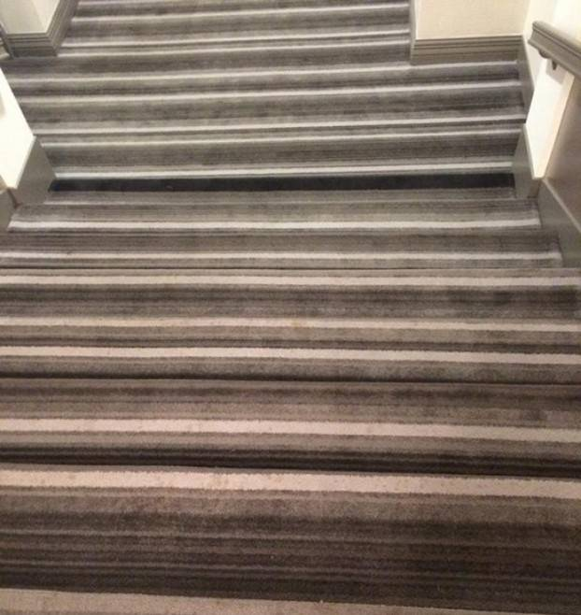
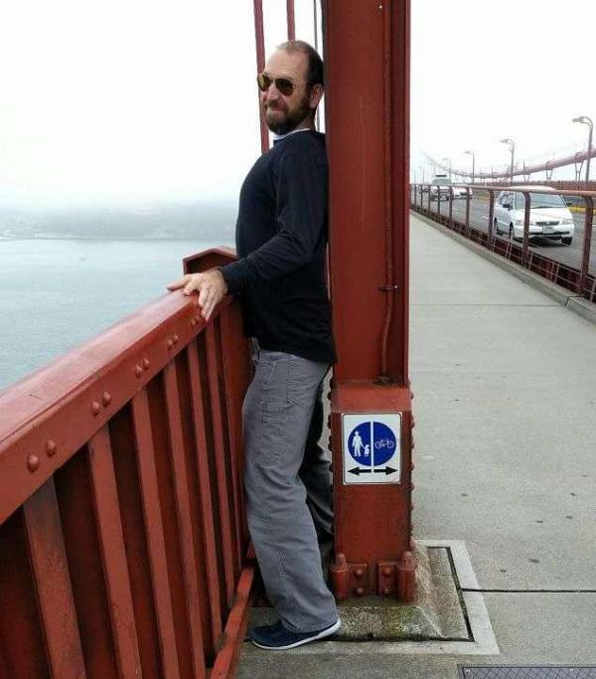
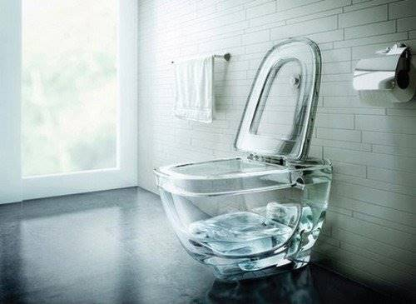
Desain?

Slide 12
IMK?
Teknologi komputer
Manusia yang akan berinteraksi dengannya
Dan apa yang dimaksud dengan “lebih berguna” (more usable)

Slide 13
IMK
Secara umum adalah bidang studi yang mempelajari manusia, teknologi komputer dan interaksi dari kedua belah pihak.
Interaksi manusia dan komputer didefinisikan sebagai ‘disiplin ilmu yang mempelajari desain, evaluasi, implementasi dari sistem komputer interaktif untuk dipakai oleh manusia, beserta studi tentang faktor-faktor utama dalam lingkungan interaksinya.’ (ACM SIGCHI,1992,p.6)
IMK adalah apa yang terjadi saat pengguna manusia dan sistem komputer bersama-sama menyelesaikan suatu tugas/pekerjaan

Slide 14
IMK
Saat ini jenis interaksi banyak digunakan adalah interaksi dasar seperti :
Manipulasi secara langsung,
Penggunaan mouse pointing, windows, text editing dan fasilitas menggambar.
Dimasa akan datang pemakaian aplikasi seperti :
Pengenalan gerak isyarat, multimedia dan 3 dimensi akan semakin banyak digunakan sebagai sarana interaksi antara manusia dan komputer.

Slide 15
IMK
Konsep antarmuka pada jenis sistem, misalnya
Monitoring proses industri,
Navigasi, E-commerce, Sistem Informasi Geografis (SIG) danlain-lain.
Interface yang baik sangat membantu dalam penggunaan dan pemanfaatan suatu sistem.
Seringkali kecepatan, keamanan, dan bahkan kahandalan sistem sangat tergantung pada interface yang baik.

Slide 16
IMK
Beberapa Hal Dasar dalam mendesain interface, yaitu :
Setiap aplikasi memiliki keunikan
Pengguna komputer memiliki tingkat pemahaman yang berbeda-beda
Desainer memiliki sudut pandang yang berbeda dengan penggunanya sehingga seringkali tidak memahami betul apa yang dibutuhkan pengguna.
Pengguna akan lebih banyak menghabiskan waktu dalam memanfaatkan system komputer, bukan desainernya.
Sistem komputer dinilai dari user interfacenya.
Pada umumnya antarmuka menghabiskan 50%-80% bagian dari application code.

Slide 17
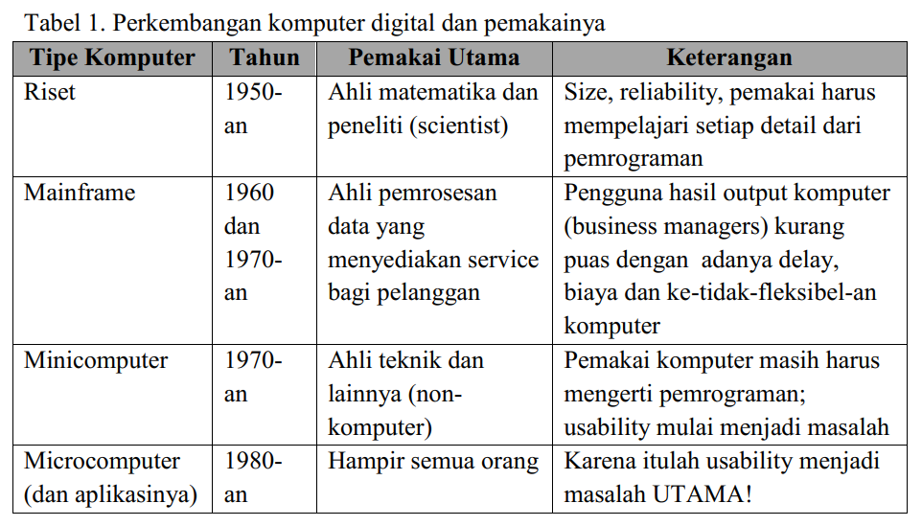
IMK

Slide 18
IMK
Metode interaksi yang ada pada komputer dapat di kelompokkan menjadi :
Interaksi dasar
Manipulasi langsung objek grafik : manipulasi langsung dengan mengubah objek menggunakan pointer
Mouse : mouse untuk menggantikan light-pen
Windows : multiple windows
Tipe aplikasi
Program menggambar
Teks editor
Spreadsheet
Hypertext
Computer aided design (CAD) : CAD merupakan program bantu untuk para desainer.
Video games
Interaksi modern
Pengenalan isyarat
Multi-media : proyek interaktif dokumen
3 D : sistem 3 D yang pertama adalah ”timothy johnson’s 3 D CAD”
Bahasa alami dan percakapan

Slide 19
IMK
Disiplin ilmu yang mendukung interaksi manusia dan komputer antara lain :
Ilmu computer
Ekonomi
Psikologi
Seni dan desain
Sosiologi
Komunikasi
Filsafat
Bahasa
Kecerdasan buatan

Slide 20
Tujuan IMK
Daya guna (usable) :
Seberapa besar manfaat yang didapatkan dari sistem yang dipakai,
Apakah sistem tersebut memudahkan atau justru menyulitkan penguna.
Ada 5 karakter desain yang memperhatikan aspek daya guna yaitu :
Desain berpusat pada pengguna : sejak awal desain sudah berfokus pada pengguna dan fungsi dari system
Desain yang partisipatif : Mendesain melibatkan pengguna sebagai tim desain. Desainer tidak mengerti benar apa yang dibutuhkan dan diinginkan oleh pengguna.
Desain eksperimental : Tahap percoabaan yang dilakukan oleh user untuk mengetahui apakah sistem yang dibuat sudah cocok dengan pola kerja dan keinginan pengguna
Desain iteratif : sistem yang telah di coba diperbaiki secara berkelanjutan sampai sesuai dengan spesifikasi yang ditetapkan.
Desain yang mensupport pengguna : dalam sistem di beri fasilitas yang dapat dimanfaatkan oleh pengguna mendukung aplikasi sistem tersebut.

Slide 21
Tujuan IMK
Fungsionalitas : berhubungan dengan fungsi-fungsi yang ada di dalam sistem itu sendiri, apakah sesuai dengan yang direncanakankan atau belum.
Keamanan : keamanan meliputi keamanan data dan keamanan penggunanya (biasanya dari sisi kesehatan) ketika sistem tersebut digunakan. Adakah efek samping yang dialami pengguna ketika menggunakan sistem tersebut.
Efektifitas dan efisiensi : dilihat dari seberapa besar pengaruh sistem tersebut terhadap produktivitas keja pengunanya.

Slide 22
Ruang Lingkup IMK
3 komponen yang perlu dipelajari yaitu manusia, komputer dan interaksinya :
Manusia dapat pengguna individu, kelompok maupun publik.
Sebelum mendesain disarankan mempertimbangkan orang-orang yang terlibat dalam sistem tersebut, baik sebagai pengguna, administrator atau desainernya.
Dalam mendesain, kemampuan desainer untuk memahami penggunanya sangat penting sehingga desainer perlu memahami beberapa sifat manusia.
Komputer meliputi semua prasarana yang dipakai dalam sistem baik hardware maupun software.
Dalam mendesain diperhatikan prasarana yang digunakan oleh pengguna supaya sistem yang dibuat dapat berjalan dengan baik.
Desain sangat baik jika tidak didukung dengan prasarana yang memadai tidak akan bias berjalan dengan baik.
Interaksi merupakan komunikasi antara pengguna dengan komputer.
Dalam prakteknya, pengguna akan menghabiskan banyak waktu untuk berhubungan dengan sistem yang dibuat sehingga desainer perlu memperhatikan pola-pola interaksi yang cocok untuk pengguna.
Sistem yang sama belum tentu memberikan efek yang sama pada pengguna. Dala hal ini desainer perlu benar-benar memahami karakter pengguna.

Slide 23
Cognitive Ergonomics dan Human Computer Interaction (IMK)
Faktor kenyamanan, dalam istilah teknis disebut ergonomik, dalam bidang apapun mempunyai pengaruh yang nyata dalam peningkatan maupun penurunan efisiensi dan efektifitas kerja.
Ergonomics bertujuan untuk mengoptimisasikan hubungan antara manusia dan pekerjaannya.
Dalam pemakaian komputer lingkungan fisik tempat pengguna aktivitas berpengaruh significant dalam IMK.
Harus lingkungan kerja fisik yang jelek akan mempengaruhi kinerja karyawan.

Slide 24
Aspek penting dalam Menciptakan lingkungan kerja baik
Aspek Ergonomik Dari Tempat Kerja
Pencahayaan
Suhu Dan Kualitas Udara
Gangguan Suara
Kesehatan Dan Keamanan Kerja
Kebiasaan Bekerja
Aspek tersebut sangat sulit ditentukan standarnya, karena sangat bersifat subjektif

Slide 25
Aspek Ergonomik Dari Tempat Kerja
Aspek ergonomik biasanya penuh dengan informasi kuantitatif (nilai yang dapat dihitung).
Beberapa disiplin ilmu sering dipakai para ahli perhitungkan aspek ergonomik antara lain Antropometrik.
Antropometrik adalah bidang ilmu yang berhubungan dengan pengukuran tubuh manusia misalnya tinggi badan, jangkauan penglihatan penglihatan dan jangkauan tangan.
Ini dapat dipakai untuk mendesain tempat duduk yang nyaman, posisi tangan di keyboard yang nyaman dsb
Misal : Pekerjaan banyak melakukan pemasukan data (data entry) lebih berorientasi pada hard copy, sehingga operator lebih banyak melakukan pengetikan dibandingkan dengan melihat ke layar

Slide 26
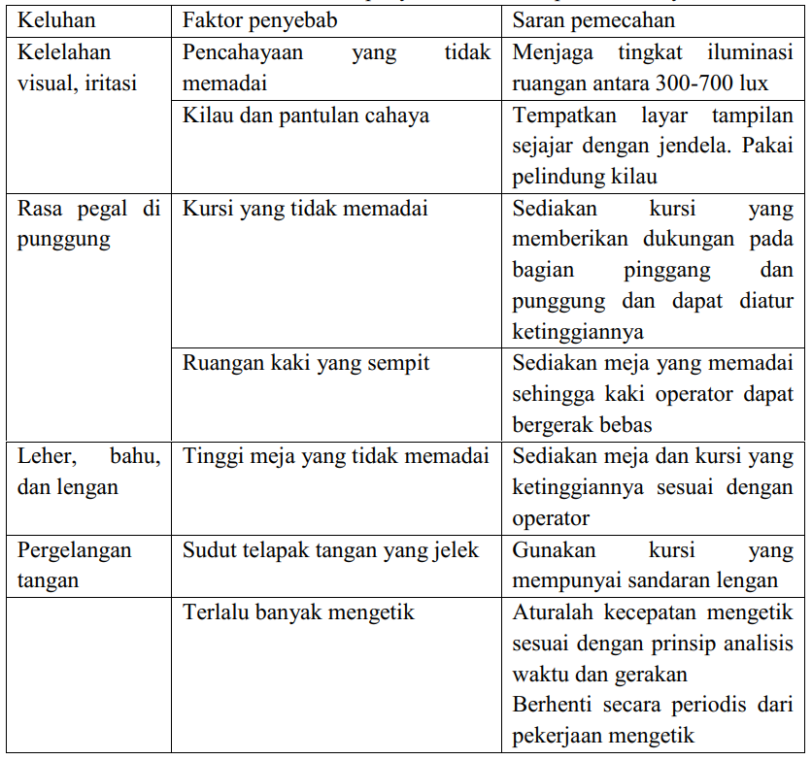
Keluhan-keluhan fisik, faktor penyebab dan saran pemecahannya

Slide 27
Pencahayaan
Ruang kerja yang banyak menggunakan layar tampilan, kilau yang ditimbulkan oleh layar dapat mengganggu kenyamanan pengguna komputer.
Tujuan utama dari perancangan pencahayaan adalah :
Untuk mencegah berbagai keluhan visual,
Menghindari pengguna dari cahaya terang langsung atau pantulan
Memperoleh keseimbangan antara kecerahan layar tampilan dan kecerahan yang ada di depan pengguna
Menghindari cahaya langsung atau pantulan yang tepat mengenai layar

Slide 28
Suhu Dan Kualitas Udara
Pemakaian komputer dalam jumlah yang besar menimbulkan panas tambahan di ruang kerja.
Isu mengenai panas yang ditambahkan oleh komputer penting karena perubahan suhu udara yang sedikit saja dapat mempengaruhi kinerja seseorang
Salah satu cara untuk mengendalikan suhu udara adalah dengan memasang pengontrol suhu dan kelembaban udara di ruang kerja.
Selain suhu dan kelembaban, tipe dan kualitas penyaring udara yang dipasang di ruang kerja juga mempengaruhi kinerja karyawan.

Slide 29
Gangguan Suara
Adanya suara di ruang kerja dapat berpengaruh positif dan negatif dalam kerja.
Seringkali kita tidak sadar dengan adanya suatu suara yang tetap dan tidak berlebihan.
Tetapi kita akan menjadi stress dengan suara yang cukup keras atau tibatiba. Atau suara yang mengalami perubahan keras dan tinggi rendahnya suara (transient sound).
Suara mempengaruhi konsentrasi dan tingkat stress manusia.
Dalam kondisi khusus, masalah suara dapat diatasi dengan menggunakan penutup telinga atau memberikan pengontrol akustik dalam ruang kerja.

Slide 30
Kesehatan Dan Keamanan Kerja
Kemajuan teknologi ternyata tidak hanya membawa dampak positif saja.
Salah satu hal penggunaan teknologi baru adalah adanya hambatan dari orang-orang yang tidak menyukai teknologi tersebut maupun penggunaan teknologi yang tidak tepat.
Aspek keamanan dan kenyamanan kerja dipengaruhi oleh kondisi umum kesehatan pekerja.
Kondisi kesehatan yang bervariasi secara significant dapat meningkatkan resiko ketidaknyamanan, kelelahan otot dan persendian dan resiko kesehatan yang lain.

Slide 31
Kebiasaan Bekerja
Kebiasaan dalam bekerja juga turut mempengaruhi kinerja.
Agar dapat bekerja dengan nyaman dengan komputer ada beberapa kebiasaan yang bisa membantu yaitu:
Bekerja dalam keadaan sesantai mungkin dan dalam posisi yang benar
Mengubah posisi duduk untuk mencegah kelelahan otot yang berlebihan
Berdiri dan mengambil beberapa menit untuk mengendorkan ketengan otot
Istiharat secara periodik

Slide 32
2) Faktor Manusia

Slide 33
Pendahuluan
Aspek dalam sistem komputer
Aspek hardware
Aspek software
Aspek brainware
Kegiatan memodelkan manusia adalah kegiatan yang cukup sulit karena manusia menggunakan panca indera
Panca indera:
Mata: benda, ukuran, warna, bentuk, kepadatan, dan tekstur
Telinga: nada, warna nada, pola titik nada, intensitas, frekuensi
Hidung: membedakan bau
Lidah: membedakan rasa manis, kecut, pahit, asin
Kulit: merasakan tekanan dan suhu

Slide 34
Kecapakan Manusia dan Komputer
Kecakapan Manusia | Kecakapan Komputer
Estimasi | Kalkulasi akurat
Intuisi | Deduksi logika
Kreatifitas | Aktifitas perulangan
Adaptasi | Konsistensi
Kesadaran serempak | Multitasking
Pengolahan abnormal/perkecualian | Pengolahan rutin
Memori asosiatif | Penyimpanan dan pemanggilan kembali data
Pengambilan keputusan non-deterministik | Pengambilan keputusan deterministik
Pengenalan pola | Pengolahan data
Pengetahuan duniawi | Pengetahuan domain
Kesalahan manusiawi | Bebas dari kesalahan

Slide 35
Aspek Sistem Komputer
Tiga aspek yaitu perangkat keras (hardware), perangkat lunak (software) dan manusia.
Harus saling bekerjasama untuk membangun suatu sistem yang lengkap dan sempurna.
Sehingga untuk merancang sebuah sistem interaksi manusia dan komputer, perancang tidak hanya harus mengetahui aspek teknis dari sistem yang dirancang tetapi juga harus mengerti bagaimana manusia mengolah informasi.

Slide 36
Manusia
Manusia merasakan dunia nyata menggunakan sensor yang dikenal dengan panca indera – mata (penglihatan), telinga (pendengaran), hidung (penciuman), lidah (perasa) dan kulit (peraba).
Melalui sensor itulah manusia mengolah informasi, meskipun mempunyai banyak keterbatasan dan hanya bekerja pada kondisi tertentu.
Berbagai keterbatasan inilah yang harus disadari oleh desainer dalam mendesain interface

Slide 37
Penglihatan
Penglihatan merupakan sensor paling banyak dipakai oleh manusia dibandingkan dengan sensor lainnya.
Beberapa aspek yang mempengaruhi penglihatan manusia yaitu luminans, kontras, kecerahan, sudut dan ketajaman penglihatan, medan penglihatan, warna, psikologi warna dan persepsi

Slide 38
Penglihatan - Luminans
Luminans (luminance) adalah banyaknya cahaya yang dipantulkan oleh permukaan objek, dengan Satuan lilin/m2.
Semakin besar luminan dari sebuah objek maka rincian objek yang dapat dilihat mata semakin banyak, maka Diameter bola mata akan mengecil dan meningkatkan kedalaman fokusnya.
Bertambahnya luminan sebuah objek menyebabkan mata bertambah sensitif terhadap kedipan (flicker)

Slide 39
Penglihatan - Kontras
Kontras adalah hubungan antara cahaya yang dikeluarkan oleh suatu objek dengan cahaya dari latar belakang objek tersebut.
Kontras didefinisikan sebagai perbandingan antara selisih antara luminan objek dengan latar belakangnya dan luminan latar belakangnya.
Nilai kontras positif diperoleh jika cahaya yang dipancarkan oleh objek lebih besar dibandingkan dengan latar belakangnya

Slide 40
Penglihatan - Kecerahan
Kecerahan adalah tanggapan subjektif pada cahaya.
Luminans yang tinggi berimplikasi pada kecerahan yang tinggi juga.
Melihat batas kecerahan tinggi ke rendah dengan melihat kisi-kisi Hermann.

Slide 41
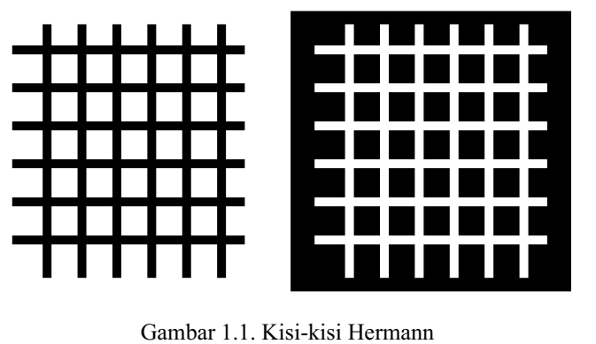
Penglihatan - Kecerahan
Pada kisi-kisi kiri dilihat kesan titik putih pada perpotongan antara garis vertikal dan horisontal.
Pada kisi-kisi kanan di lihat kesan titik hitam pada perpotongan antara garis vertikal dan horisontal.
Tetapi jika mata anda tepat pada titik perpotongan tersebut, titik hitam atau putih tersebut akan lenyap.

Slide 42
Penglihatan - Sudut Dan Ketajaman Penglihatan
Sudut penglihatan didefinisikan sebagai sudut yang berhadapan oleh objek pada mata.
Ketajaman penglihatan (visual acuity) adalah sudut penglihatan yang minimum ketika mata masih dapat melihat sebuah objek dengan jelas.

Slide 43
Penglihatan - Medan Penglihatan
Adalah sudut terkecil yang dibentuk ketika mata bergerak kekiri terjauh dan kekanan terjauh.
Dibagi 4 daerah :
Penglihatan binokuler : tempat kedua mata bisa melihat sebuah objek dalam keadaan yang sama.
Penglihatan monokuler kiri : tempat terjauh yang dapat dilihat oleh mata kiri ketika mata kiri bergerak ke sudut paling kiri.
Penglihatan monokuler kanan : tempat terjauh yang dapat dilihat oleh mata kanan ketika mata kanan bergerak ke sudut paling kanan.
Daerah buta : daerah yang sama sekali tidak dapat dilihat oleh kedua mata

Slide 44
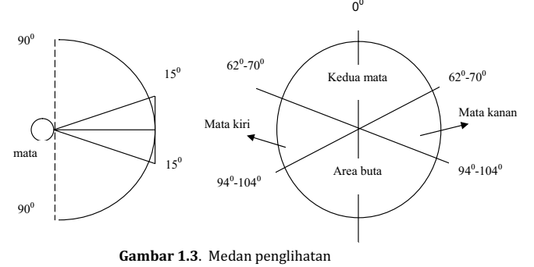
Penglihatan - Medan Penglihatan
# binokuler # monokuler kiri & Kanan # Daerah buta

Slide 45
Penglihatan - Warna
Mata manusia sensitif terhadap cahaya tampak.
Panjang gelombang cahaya tampak berkisar antara 400-700 nm (Nanometer = 1.0×10⁻⁹ meter/ sepermilyar meter).
Mata normal mampu membedakan sekitar 128 warna
Mata dapat membedakan warna secara akurat ketika posisi objek membentuk sudut ± 60 derajat terhadap warna
Tidak ada standar untuk menentukan penggunaan warna yang baik karena karakteristik tiap orang berbeda dalam persepsi mereka terhadap warna.

Slide 46
Penglihatan - Psikologi Warna
Warna merupakan suatu sensasi yang dihubungkan dengan sistem syaraf kita seperti halnya bau dan rasa.
Lensa mata manusia tidak mempunyai kemampuan untuk mengoreksi warna sehingga menimbulkan efek kromostereopsis, yaitu efek yang menyebabkan warna-warna murni pada jarak yang sama terlihat memiliki jarak yang berbeda.
Warna merah cenderung memberikan kesan paling dekat sementara warna biru memberikan kesan paling jauh.
Lensa mata menyerap energi hampir sebesar dua kali lebih banyak pada daerah warna biru dibandingkan warna merah atau kuning.
Ketika manusia menjadi semakin tua, penguningan lensa akan bertambah yang menyebabkan tidak sensitif terhadap warna biru.

Slide 47
Penglihatan - Psikologi Warna
Aspek psikologis
Hindarkan penggunaan warna berikut secara bersama-sama seperti cyan, magenta, dan yellow karena dapat menimbulkan kelelahan mata
Hindarkan warna biru untuk garis tipis, teks dan bentuk kecil, sebab sistem penglihatan kita tidak disiapkan untuk rangsangan yang tajam, terinci dan bergelombang pendek
Pertimbangkan warna tajam untuk pengguna usia tua
Warna akan berubah jika aras cahaya sekeliling berubah dan juga akibat penambahan dan penurunan kontras
Perubahan warna yang dapat dideteksi bervariasi untuk warna yang berbeda. Merah dan ungu sukar dideteksi dibandingkan dengan kuning, hijau atau biru
Hindarkan warna merah dan hijau dalam skala besar pada tempat berseberangan. Warna yang cocok adalah biru-kuning

Slide 48
Penglihatan - Psikologi Warna
Aspek psikologis (lanj.)
Warna berlawanan yang dapat digunakan bersama-sama mis: merah-hijau dan biru-kuning. Kombinasi hijau-biru memberikan citra jelek
Hindarkan perubahan warna tunggal untuk menolong pengguna dengan keterbatasan dalam melihat warna
Aspek kognitif
Jangan menggunakan warna secara berlebihan. Penggunaan warna ditujukan untuk menarik perhatian, atau untuk pengelompokkan informasi. Manfaat itu akan hilang jika warna yang digunakan terlalu banyak
Waspadalah terhadap manipulasi warna secara tidak linier
Kelompokkanlah elemen-elemen yang saling berkaitan dengan warna latar belakang yang sama

Slide 49
Penglihatan - Psikologi Warna
Aspek kognitif (lanj.)
Warna yang sama “membawa” pesan yang serupa
Kecerahan dan saturasi akan menarik perhatian
Urutkan warna sesuai dengan posisi spektralnya
Warna hangat (panjang gelombang besar) dapat digunakan untuk menunjukkan aras tindakan. Biasanya warna yang hangat digunakan untuk menunjukkan adanya tindakan atau tanggapan yang diperlukan. Warna yang dingin dapat dipakai untuk menunjukkan status atau informasi latar belakang

Slide 50
Penglihatan - Persepsi
Persepsi adalah suatu proses pengalaman seeorang dalam menggunakan indera.
Warna dpat meningkatkan interaksi manusia dengan komputer jika implementasinya mengikuti prinsip dasar penglihatan manusia.

Slide 51
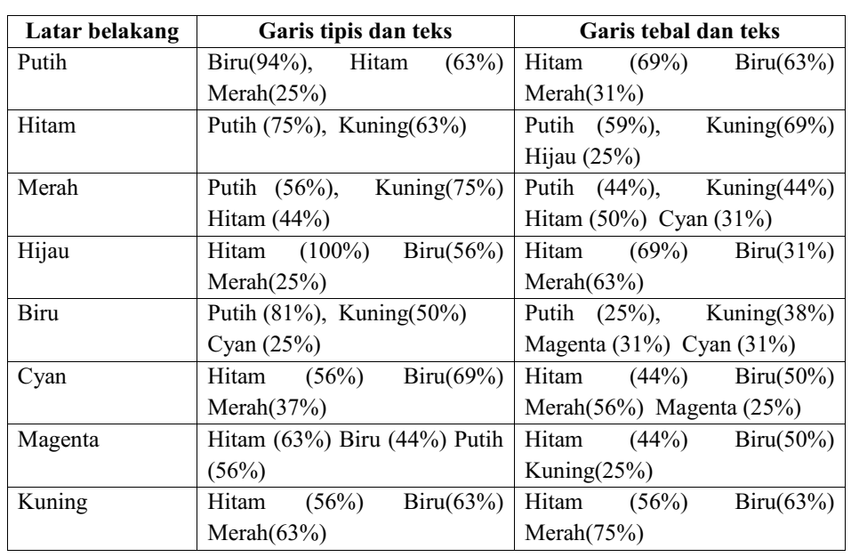
Penglihatan - Persepsi
Kombinasi warna yang baik

Slide 52
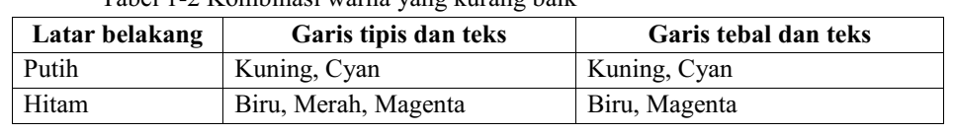
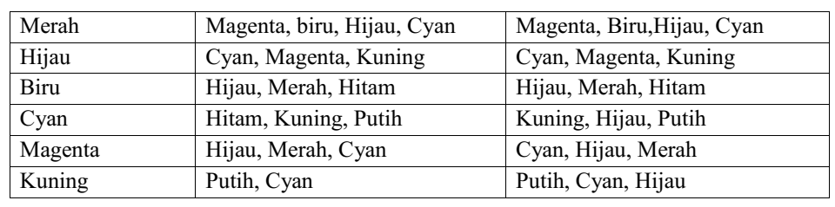
Penglihatan - Persepsi
Kombinasi warna yang Kurang baik

Slide 53
Penglihatan - Persepsi
Beberapa hal yang perlu diperhatikan dalam pemberian warna yaitu :
Hindari penempatan warna merah dan hijau secara sembarangan.
Hindari penggunaan biru murni untuk teks, garis tipis dan bentuk yang kecil karena mata tidak diset untuk rangsangan yang terinci.
Hindari penggunaan warna yang berlebihan
Kelompokkan elemen-elemen yang saling berkaitan dengan latar belakang yang sama
Urutkan warna sesuai dengan posisi spektralnya

Slide 54
Pendengaran
Pendengaran manusia dapat merespon frekuensi dengan rentang 20-20.000 Hz.
Suara manusia sensitif pada rentang 1000-4000 Hz.
Selain frekuensi, pendengaran manusia dipengaruhi juga oleh kebisingan (loudness).
Kebisingan dinyatakan dengan desibel (dB).
Percakapan mempunyai tingkat kebisingan 50-70 dB.
Kerusakan telinga dapat terjadi jika mendengar kebisingan lebih dari 140 dB dan kurang sensitif dengan tingkat kebisingan kurang dari 20 dB.

Slide 55
Sentuhan
Sentuhan (peraba) jarang dipakai pada desain interaksi manusia dengan system.
Sensitifitas sentuhan lebih dikaitkan dengan aspek ergonomis dalam sebuah sistem.
Sebagai contoh, manusia lebih menyukai penggunaan keyboard yang lunak dan pas dengan bentuk tangan.

Slide 56
Pemodelan Pengolahan Informasi
Pada dasaranya, manusia/komputer memiliki piranti input, sistem pengolah dan output.
Informasi yang diterima dan tanggapannya dikirimkan melalui beberapa media input dan output, yaitu:
Visual channel
Auditory channel
Haptic channel(sentuhan)
movement

Slide 57
Pemodelan Pengolahan Informasi
Sistem pengolahan manusia terdiri dari dua bagian yaitu pengolahan sadar (consciousprocessing) dan otomatis.
Pengolahan sadar terjadi ketika rangsangan datang kemudian dibawa ke bagian intellectual (menalar, merencanakan, berpikir, belajar, dll) dan memerlukan beberapa waktu untuk menghasilkan tanggapan.
Pengolahan otomatis terjadi secara reflek dan memerlukan waktu tanggapan yang pendek

Slide 58
Pemodelan Pengolahan Informasi
Sistem pengolahan manusia merupakan sistem yang sangat kompleks, sulit dimengerti dan tidak bisa diukur secara akurat atau disajikan secara utuh dalam suatu pemodelan.
Pendekatan pemodelan dapat disajikan dan berisi 3 (tiga) bagian yaitu pemrosesan persepsi (perceptual processing), pemrosesan intelektual atau kognitif (intelectual or cognitive processing), dan kontrol motorik (motor control) yang ketiganya berhubungan dengan memori manusia.

Slide 59
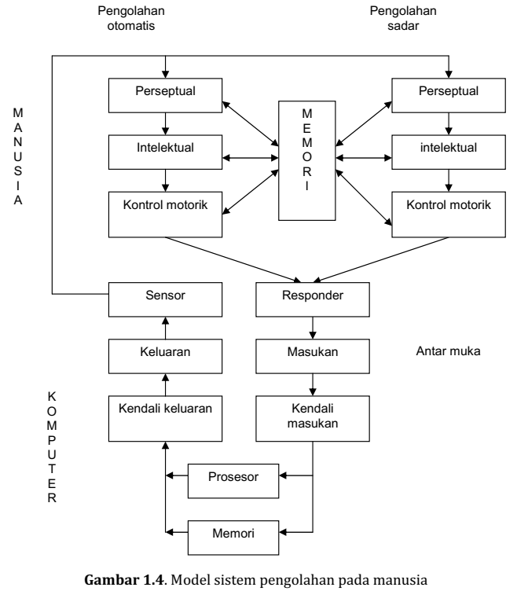
Sistem pengolahan manusia terdiri dari dua bagian yaitu pengolahan sadar (consciousprocessing) dan otomatis.
Pengolahan sadar terjadi ketika rangsangan datang kemudian dibawa ke bagian intellectual (menalar, merencanakan, berpikir, belajar, dll) dan memerlukan beberapa waktu untuk menghasilkan tanggapan.
Pengolahan otomatis terjadi secara reflek dan memerlukan waktu tanggapan yang pendek
Banyak aktivitas yang kita kerjakan sehari-hari telah menjadi otomatis tanpa harus berfikir.
Sebagai contoh, aktivitas untuk membaca, menulis, berbicara dalam bahasa ibu, mengendarai sepeda, menggosok gigi, dan lain-lain.
Seperti diketahui, semakin sering berlatih atau dikerjakan, performans kita akan meningkat ke tahap trampil dan otomatis.
Dengan latihan rutin, proses kognitif juga dapat menjadi otomatis penuh.

Slide 60
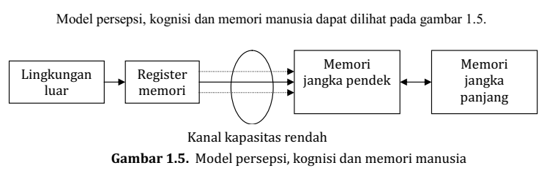
Memori penyaring (sensor) sebagai tempat penyimpanan sementara untuk menerima rangsangan dari indera.
Memori penyaring ini terdiri dari 3 saluran penyaring :
Iconic , berfungsi menerima rangsang penglihatan (visual)
Echoic, berfungsi menerima rangsang suara
Haptic, berfungsi menerima rangsang sentuhan
Memory tersebut selalu di overwrite (penulisan ulang) tiap kali ada informasi baru yang diterima
Contoh : kita dapat mengetahui perubahan letak jari tangan kita yang digerakkan di depan mata kita.
Register sensori manusia mempunyai persistensi (kemenetapan) sebesar 0,2 detik sementara pendengaran sekitar 2 detik.
Informasi yang diterima oleh sensory memory akan dikirim dan disimpan ke memory yang permanen (Long Term Memory / LTM) atau di overwrite dan hilang

Slide 61
Memori (Short-term memory) & (Long-term memory )
Aktivitas kognitif yang berbeda.
Short-term memory (STM) / working memory
Miller (1956) membuktikan bahwa STM manusia memiliki kapasitas untuk menyimpan 7+/-2 ‘chunks’ informasi. Contoh, Ingat urutan nomor berikut:
0811738463
Berapa banyak nomor yang bisa anda ingat?
Sekarang cobalah untuk mengingat urutan nomor berikut:
0811 738 463
Apakah anda bisa mengingatnya dengan lebih mudah? Disini, nomor-nomor tersebut di kelompokkan (chunked).
Artinya, mengelompokkan informasi bisa meningkatkan kapasitas STM.
Beberapa ciri dari memori jangka pendek yaitu :
Mudah lupa dalam waktu 20 detik
Lebih banyak informasi untuk diingat akan menambah kecepatan untuk dilupakan
Gangguan terhadap informasi yang serupa sering menyebabkan salahnya informasi saat dipanggil

Slide 62
Long-term memory (LTM)
LTM Berfungsi sebagai tempat menyimpan informasi secara permanen, misalnya pengalaman kita, aturan dan kebiasaan kita, dan segala sesuatu yang kita ketahui.
Belum diketahui berapa kapasitas maksimum LTM manusia.
LTM bisa dibagi menjadi dua jenis, yaitu episodic memory dan semantic memory.
Episodic memory dipakai untuk meyimpan kejadian dan pengalaman yang kita dapatkan secara serial.
Semantic memory dipakai untuk menyimpan fakta, konsep dan skill yang telah kita dapatkan secara terstruktur.

Slide 63
Informasi pada semantic memory didapatkan dari episodic memory sehingga manusia dapat mempelajari fakta-fakta atau konsep-konsep baru dari kejadian yang dialaminya.
Informasi yang diterima manusia di proses dan diaplikasikan untuk:
Pengambilan kesimpulan/Reasoning ada tiga jenis: deductive (kesimpulan logika dari premise (fakta) yang diketahui), inductive (meng-generalisasi-kan kasus-kasus yang kita lihat untuk mendapatkan informasi yang belum kita ketahui) dan abductive (mendapatkan sebab dari suatu kejadian).
Memecahkan masalah / Problem-solving
Akuisisi keahlian / Skill acquisition

Slide 64
Pengambilan kesimpulan / Reasoning
Proses dimana manusia menggunakan pengetahuannya untuk menarik kesimpulan atau mendapatkan pengetahuan baru tentang sesuatu. Misal :

Slide 65
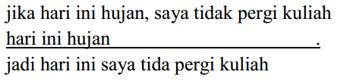
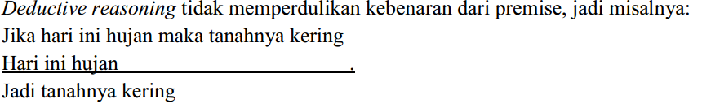
Reasoning - Deductive

Slide 66
Reasoning - inference
jika semua gajah yang kita lihat memiliki belalai, kita infer (ambil kesimpulan) bahwa semua gajah memiliki belalai.
Tentu saja inference ini tidak bisa dipercaya dan tidak bisa dibuktikan kebenarannya.
Induction sangat berguna dalam mempelajari lingkungan kita.
Kita tidak mungkin bisa melihat semua gajah yang ada atau yang akan ada dalam dunia ini, tetapi kita memiliki pengetahuan bahwa semua gajah memiliki belalai.

Slide 67
Reasoning - Abduction
Misalnya,
Kita tahu bahwa Joni selalu ngebut jika dia mabuk.
Jika suatu ketika kita lihat Joni sedang ngebut, maka kita ambil kesimpulan bahwa Joni sedang mabuk.
Tentu saja hal ini tidak bisa dipercaya karena mungkin saja ada sebab lain, misalnya dia sedang terburu-buru karena terlambat ujian.

Slide 68
Memecahkan masalah / Problem-solving
proses untuk mencari solusi dari suatu task yang belum pernah dikenal sebelumnya, dengan menggunakan pengetahuan yang kita miliki.
3 Teori pemecahan masalah (Dix, pp. 38-41):
Gestalt theory
Problem space theory
Analogy in problem solving

Slide 69
Akuisisi keahlian / Skill acquisition
Masalah-masalah yang kita pecahkan biasanya tidak seluruhnya merupakan masalah baru.
Sebaliknya, secara tidak sadar, kemampuan (skill) kita pada suatu domain bertambah.
Bagaimana cara kita meningkatkan skill yang kita miliki?
Salah satu model dari skill acquisition adalah dari Anderson, yang dikenal dengan nama ACT model (Dix, pp. 42-43).

Slide 70
Akuisisi keahlian / Skill acquisition
Pada ACT, skill dibagi menjadi tiga level dasar:
The learner uses general-purpose rules which interpret facts about a problem. This is slow and demanding on memory access
The learner develops rules specific to the task.
The rules are tuned to speed up performance.

Slide 71
Komputer
Bagian input Komputer memiliki bagian input untuk memasukkan data ke dalam memori komputer dan output yang menghasilkan keluaran supaya dapat di mengerti pengguna
dapat di klasifikasikan menjadi:
text entry: keyboard, speech, hand-writing
pointing: mouse, trackball
scanner
Bagian output : 1. Screen, 2. audio, 3. printer
Memori dapat di klasifikasikan berdasarkan sifat penyimpanannya menjadi : a. memori jangka pendek : RAM b. memori jangka panjang : magnetic and optical disks
Pemrosesan data dalam komputer dilakukan oleh Central Processing Unit (CPU). Didalam prosesor terdapat Control unit dan Arithmatic Logic Unit (ALU) Control unit berfungsi untuk mengendalikan semua perangkat yang terpasang pada komputer. ALUberfungsi untuk mengolah data aritmatic serta data yang lainnya.

Slide 72
3) Ragam Dialog

Slide 73
Dialog Manusia - Komputer
Dialog:
Umum : Proses komunikasi antara 2 atau lebih agen
IMK : Pertukaran instruksi dan informasi yang mengambil tempat antara user dan sistem computer
Komunikasi antara dua pihak atau lebih.
Dalam desain antarmuka, istilah dialog memiliki arti yang lebih spesifik, yaitu struktur komunikasi antara user dan sistem komputer.

Slide 74
Ragam Dialog
Cara yang digunakan untuk mengorganisasikan berbagai tehnik dialog (dialoque style).
Konsep dasar : Ramah dengan Pengguna.
Konsep ramah dengan dengan pengguna ini menjadi tantangan tersendiri bagi perancang antar muka/ pemogram aplikasi.

Slide 75
Tujuan Ragam Dialog
Untuk mendapatkan satu kriteria yang sangat penting dalam pengoperasian sebuah program aplikasi, yakni aspek ramah dengan pengguna (user friendly)

Slide 76
KARAKTERISTIK RAGAM DIALOG
Pegang teguh konsistensi
Sediakan shortcut bagi pengguna aktif
Sediakan feedback yang informatif
Sediakan error handling yang mudah
Ijinkan pembatalan aksi
Sediakan fasilitas bantuan (help)
Kurangi beban ingatan jangka pendek

Slide 77
Pegang Teguh Konsistensi
Informasi disusun dalam formulir-formulir, nama-nama dan susunan menu, ukuran dan bentuk dari ikon, dll, semuanya harus konsisten diseluruh sistem
Konsisten mengijinkan banyak aksi menjadi otomatis
Jika ada aplikasi baru hadir dengan fungsi yang berbeda akan menyebabkan user harus mempelajari kembali operasi-operasi yang dilakukan
Mis: konsistensi di dalam menu bar untuk File, Edit dan Format

Slide 78
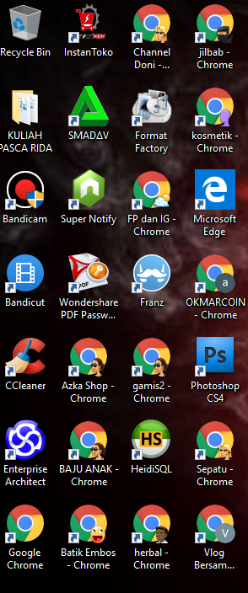
Sediakan Short Cut Bagi Pengguna Aktif
User yang bekerja dengan satu aplikasi dalam seluruh waktunya akan menginginkan penghematan waktu dengan memanfaatkan short cut
User mulai hilang kesabaran dengan urutan menu panjang ketika mereka sudah tahu pasti apa yang mereka kerjakan
Short cut keys dapat mereduksi jumlah interaksi untuk tugas yang diberikan
Designer dapat menyediakan fasilitas makro bagi user untuk membuat short cuts bagi dirinya sendiri
Dengan short cut membuat user lebih produktif

Slide 79
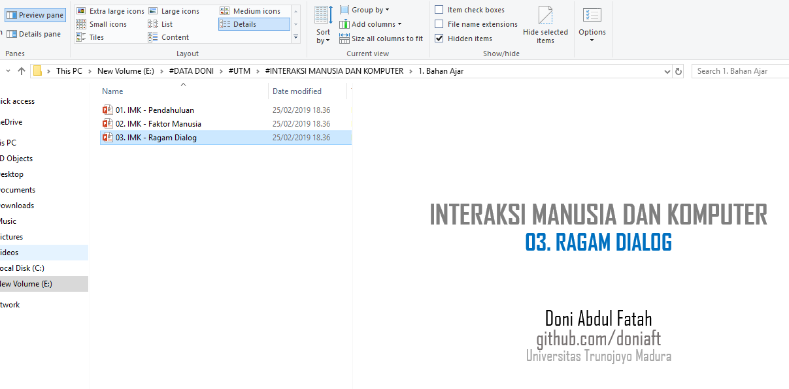
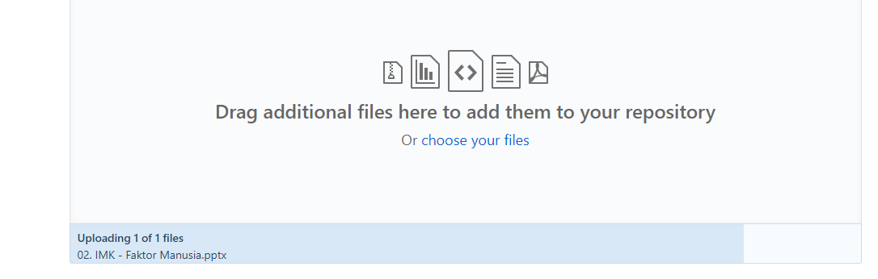
Sediakan Feedback yang Informatif
Setiap aksi dari user harus ada feedback dari komputer untuk menunjukkan tersebuthasil dari aksi
Mis: jika user meng-”click” sebuah button harus secara visual ada perubahan bentuk atau bisa berupa bunyi yang mengindikasikan komputer telah meresponnya
Informasi feedback sangat penting bagi user, mis:
Jika komputer sedang melakukan proses tertentu, maka perlu ada informasi

Slide 80
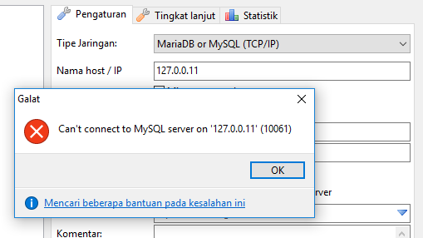
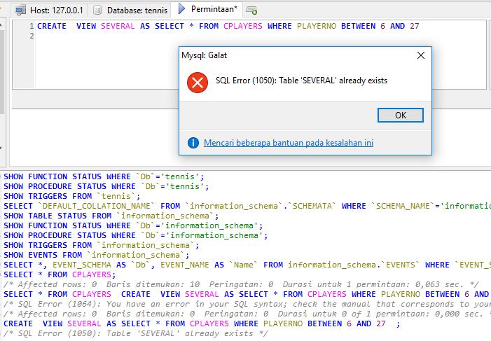
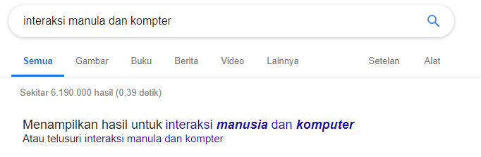
Sediakan Error Handling Mudah
Error dapat menjadi masalah yang serius, sehingga designer harus mencoba mencegah user membuat error
Ketika errors terjadi perlu cara mengatasinya:
Pesan error harus dinyatakan secara jelas apa kesalahannya dan menerangkan bagaimana kesalahan tersebut terjadi
Hindari pesan yang menakutkan atau menyalahkan user seperti: “FATAL ERROR”
Juga sediakan informasi yang memudahkan untuk mengoreksi error tersebut, mis: “the date of birth entered is not valid. Check to be sure only numeric characters in appropriate ranges are entered in the date of birth fields….”

Slide 81
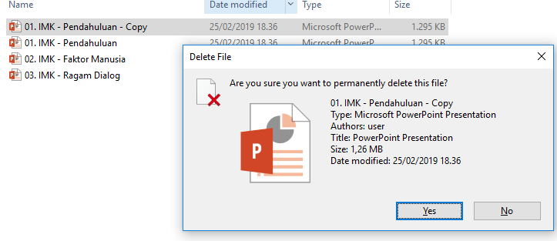
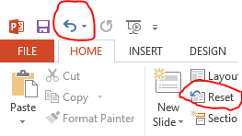
Ijinkan Pembatalan Aksi
User memerlukan bahwa ketika mereka sudah memilih opsi dan membuat aksi, aktivitas itu dapat dibatalkan atau kembali ke kondisi sebelumnya dengan mudah
Mengijinkan user untuk belajar tentang sistem dengan melakukan eksplorasi
Jika mereka melakukan kesalahan, mereka dapat membatalkan aksinya
Jika user akan menghapus sesuatu yang substansial (mis: sebuah file), sistem harus meminta konformasi terhadap aksi tersebut

Slide 82
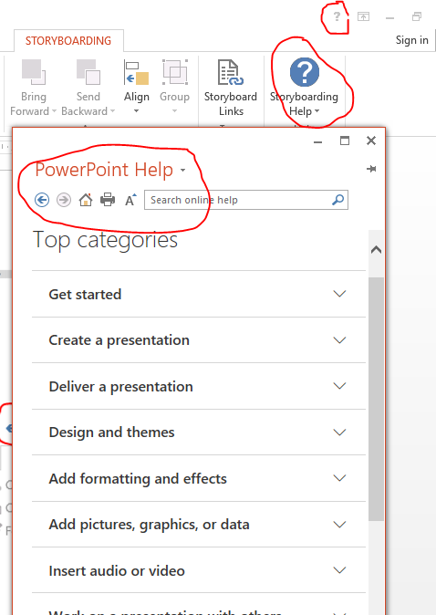
Sediakan Fasilitas Bantuan (Help)
User berpengalaman menginginkan mereka yang mengendalikan sistem dan sistem merespon mereka.
Mereka tidak tahu segera mendapat jawabannya, fasilitas “help” penting agar segera mendapatkan solusi
User tidak berpengalaman kesulitan mengeksplorasi sistem ingin mendapat pertolongan yang mudah dan sederhana, fasilitas “help” yang lengkap, mudah dioperasikan akan menolong mereka mengatasi kesulitannya

Slide 83
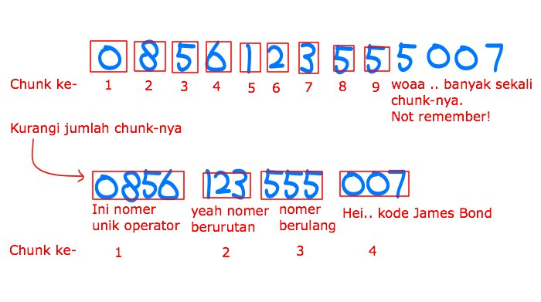
Kurangi Muatan Short-Term Memory
Orang mempunyai keterbatasan pada short-term memory-nya
Orang hanya mengingat sekitar 7 chunk (buah/potong,dll) informasi pada satu saat

Slide 84
Sifat-sifat Ragam Dialog (Contd 1)
Inisiatif
Inisiatif oleh komputer; user memberikan tanggapan atas prompt yang diberikan oleh komputer
Inisiatif oleh user; user mempunyai sifat keterbukaan yang luas dalam artian user diharapkan agar dapat memahami sekumpulan perintah yang harus ditulis menurut aturan (sintaks) tertentu
Keluwesan
Tidak hanya dilihat dari kemampuan sistem menyediakan sejumlah perintah-perintah yang memberikan hasil sama, tetapi bagaimana sistem dapat menyesuaikan diri dengan keinginan pengguna dan bukan sebaliknya
Kompleksitas
Keluwesan harus dibayar dengan kompleksitas implementasi yang tinggi, oleh sebab itu perlu pembatasan kompleksitas dengan cara TIDAK membuat antarmuka lebih dari yang diperlukan karena tidak ada keuntungan darinya

Slide 85
Sifat-sifat Ragam Dialog (Contd 2)
Kekuatan
Didefinisikan sebagai jumlah kerja yang dapat dilakukan oleh sistem untuk setiap perintah yang diberikan oleh user. Aspek ini dapat berbenturan dengan aspek keluwesan dan kompleksitas
Beban informasi
Penyampaian informasi dalam dialog yang sesuai dengan kebutuhan pengguna
Konsistensi
Suatu atribut yang dapat mendorong user mengembangkan mentalitas dengan cara memberikan semacam petunjuk untuk mengeksplorasi pengetahuan tentang pemahaman perintah-perintah baru dengan opsion yang sudah ada

Slide 86
Sifat-sifat Ragam Dialog (Contd 3)
Umpan balik
Kemampuan untuk memberikan informasi kepada user tentang proses yang sedang berjalan akibat adanya masukan yang dilakukan oleh user
Observabilitas
Sistem dapat berfungsi secara benar namun nampak sederhana bagi user
Kontrolabilitas
Sistem yang selalu dalam kontrol user. Dialog yang memiliki sifat ini harus memungkinkan user agar dapat menentukan:
Dimana sebelumnya ia berada
Dimana sekarang ia berada
Kemana ia dapat pergi
Apakah pekerjaan yang sudah dilakukan dapat dibatalkan

Slide 87
JENIS RAGAM DIALOG
Dialog Berbabis Perintah Tungal (command line dialoque)
Dialog Berbasis Bahasa Pemograman (programming language dialoque)
Antarmuka Berbasis Alami (natural language interface)
Sistem Menu Dialog
Dialog Berbasis Pengisian Borang (form filling dialoque)
Antarmuka Berbasis Ikon
Sistem Penjedelaan (windows system)
Manipulasi Langsung
Antarmuka Berbasis Grafis

Slide 88
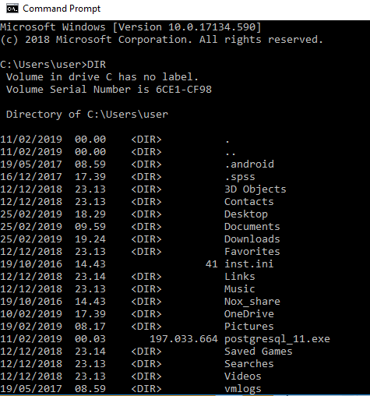
Dialog Berbabis Perintah Tungal (COMMAND LANGUAGE)
Arti : Perintah-perintah tunggal yang dioperasikan tergantung dengan sistem operasi komputer yang dipakai
Command language selalu diinisialisasi oleh pemakai.
Pemakai mengetikkan command (perintah) tanpa prompt ataupun help dari sistem.
Contoh yang paling sering dijumpai dari command language adalah bahasa dari sistem operasi, misalnya:
a. DOS: dir, copy, del
b. UNIX: ls, cp, rm
c. vi (UNIX visual editor): ^F, ^B, w, q

Slide 89
Jenis (style) penulisan Command language
Positional syntax (dipakai oleh DOS dan CP/M) contohnya: COPY file1 file2
Keyword syntax (mengidentifikasi keyword, lalu parameternya). Contohnya: COPY FROM file1 TO file2 COPY TO file2 FROM file1
Mixed syntax (kombinasi positional dan keyword) contohnya:cc -O outfile cfile.C
Terbagi atas :
Perintah dalam (internal command) yang tidak memerlukan suatu berkas .EXE atau .COM tertentu (Contoh: DIR, CLS)
Perintah luar (external command) yang memerlukan suatu berkas .EXE atau .COM tertentu (Contoh: FORMAT, DELTREE).

Slide 90
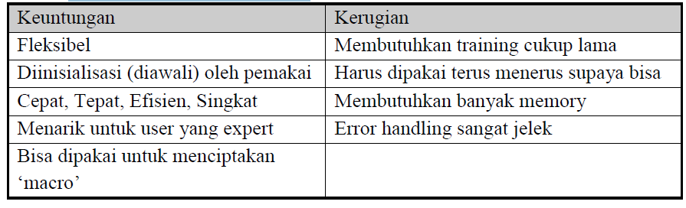
Keuntungan dan kerugian Command-line

Slide 91
Command Language Guidelines (Shneidermann, p. 176)
Buat suatu model dari objek dan aksi yang spesifik
Pilih nama yang memiliki arti, spesifik dan unik
Implementasikan suatu struktur hirarki jika mungkin
Sediakan struktur yang konsisten (hirarki, urutan argumen, aksi-objek)
Dukung aturan singkatan yang konsisten (lebih baik disingkat menjadi satu huruf)
Menawarkan pilihan pada user yang sering pakai untuk membuat macro
Gunakan menu command pada display yang cepat jika perlu
Batasi jumlah command dan cara-cara untuk melakukan suatu task

Slide 92
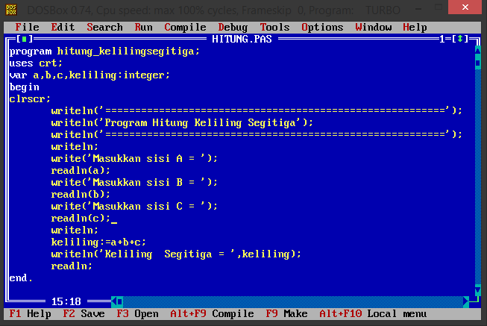
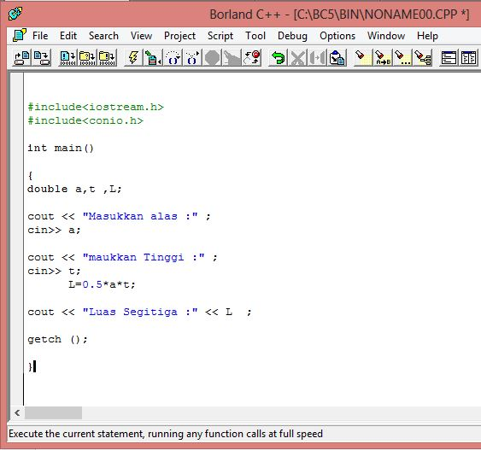
DIALOG BERBASIS BAHASA PEMOGRAMAN (Programming Language Dialogue)
Arti : Dialog yang dikemas sejumlah perintah ke dalam suatu bentuk berkas (file) berupa batch file
Contohnya : Pemrograman assembler, Pascal, C, FORTRAN atau BASIC, tetapi tetap harus mengikuti aturan aturan tertentu

Slide 93
ANTARMUKA BERBASIS ALAMI Natural Language Interface
Arti: Dialog yang menggunakan bahasa yang mudah dimengerti oleh manusia.
Natural Language adalah Dialog manusia dengan komputer yang memiliki sifat yang sama dengan dialog manusia dengan manusia.
Natural Language jauh lebih kompleks daripada jenis dialog lainnya.
Secara umum, natural language belum dapat dipakai sebagai dasar desain dialog pada program aplikasi umum, karena kompleks dan tidak efisien.

Slide 94
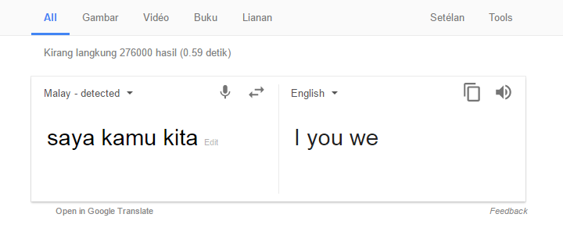
Contohnya
Contoh : cetak data mahasiswa yang memiliki ipk > 3.0.
Cth Perintah ny dalam turbo pascal :
while not eof (T) do begin
readln(T,S) ;
if S.IpSem > 3.0 then writeln(S.NamaMahasisw a);
end;

Slide 95
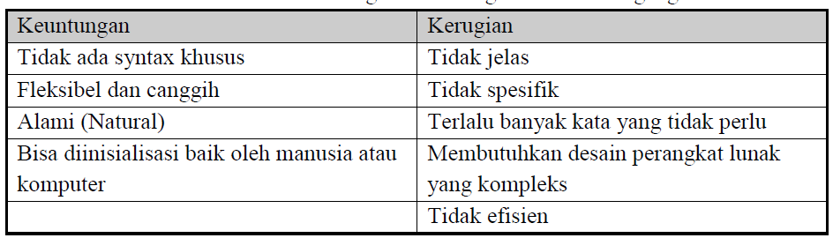
Keuntungan dan kerugian Natural language

Slide 96
SISTEM MENU DIALOG
Dialog cocok untuk user pemula atau jarang mempergunakan komputer.
Untuk expert user, sistem menu masih dapat diterima jika unjuk kerja dari sistem cukup cepat untuk menghindari delay yang tidak perlu.
Contoh:
a. Pull-down menu
b. Pop-up menu
c. Scrollable menu
d. Numerical menu choice

Slide 97
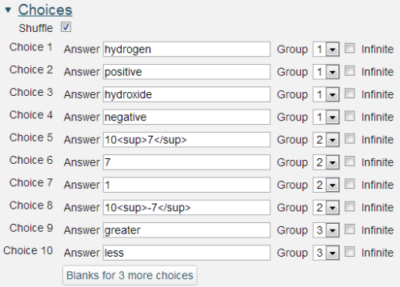
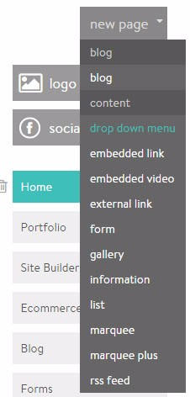
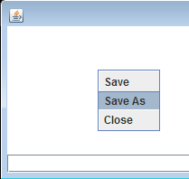
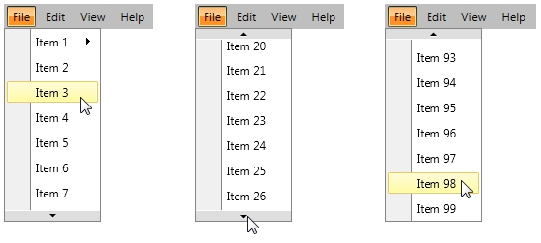
Contohnya

Slide 98
Contoh Sistem Menu Datar
Sistem Informasi Akademik UTM
[A] Registrasi Mahasiswa Baru [B] Registrasi Mahasiswa Lama [C] Edit Data Mahasiswa [D] Edit Mata Kuliah [E] Cetak KHS/KRS [F] Cetak Presensi Kuliah [G] Selesai Pilih salah satu: _

Slide 99
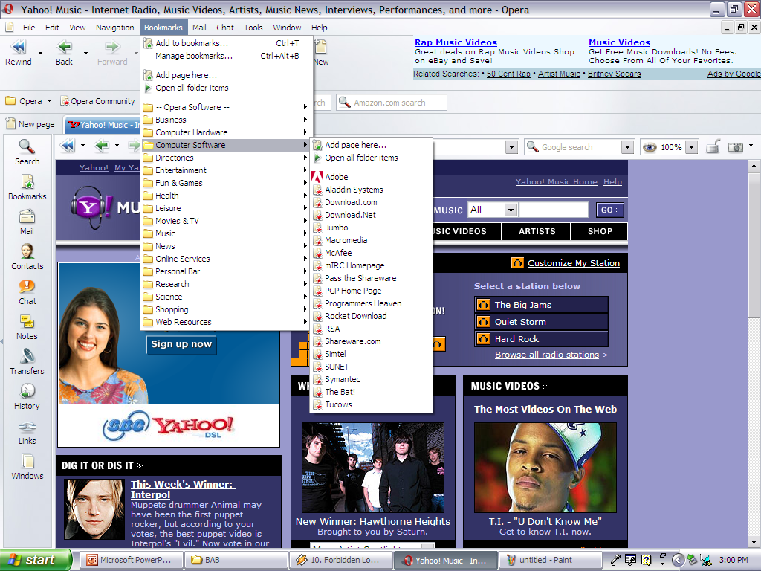
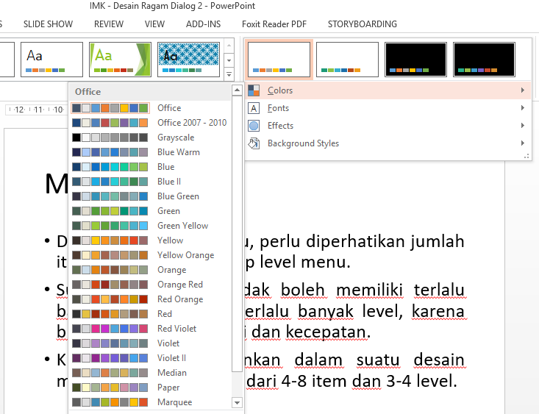
Contoh Sistem Menu Tarik

Slide 100
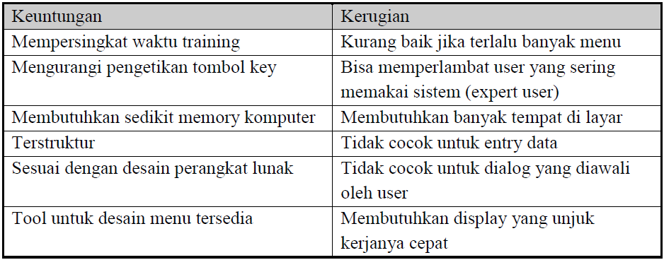
Keuntungan dan kerugian menu

Slide 101
SISTEM MENU DIALOG
Dalam mendesain menu, perlu diperhatikan jumlah item yang ada dalam tiap level menu.
Suatu desain menu tidak boleh memiliki terlalu banyak item maupun terlalu banyak level, karena bisa mengurangi akurasi dan kecepatan.
Kiger (1984) menyarankan dalam suatu desain menu, sebaiknya terdiri dari 4-8 item dan 3-4 level.

Slide 102
DIALOG BERBASIS PENGISIAN BORANG (FORM-FILLIN)
Arti : Dialog dimana pengguna (user) dihadapkan ke suatu bentuk formulir dilayar komputer yang berisi sejumlah pengisian data dan opsi (option) yang telah ditentukan
Form-fillin sangat berguna dalam dialog manusia dan komputer karena manusia sudah terbiasa dengan konsep mengisi suatu form.
Keuntungan utama dari form-fillin dialog adalah semua informasi bisa terlihat secara keseluruhan sehingga pemakai merasa tidak canggung dengan interface yang sedang dihadapi.
Secara umum, form-fillin bisa dipakai oleh semua jenis pemakai, karena semua pemakai sudah terbiasa dengan konsep pengisian form dalam kehidupan sehari-harinya.

Slide 103
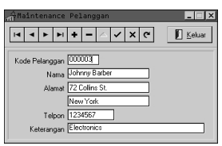
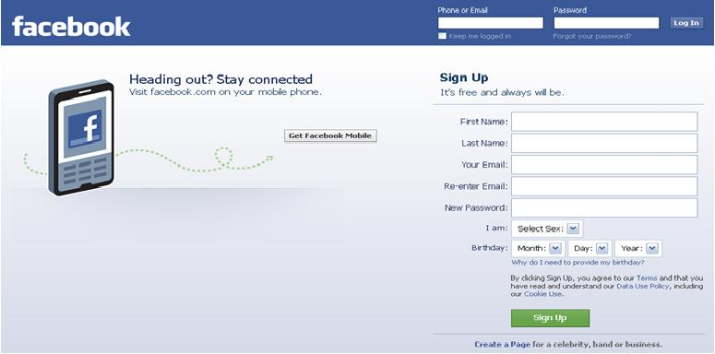
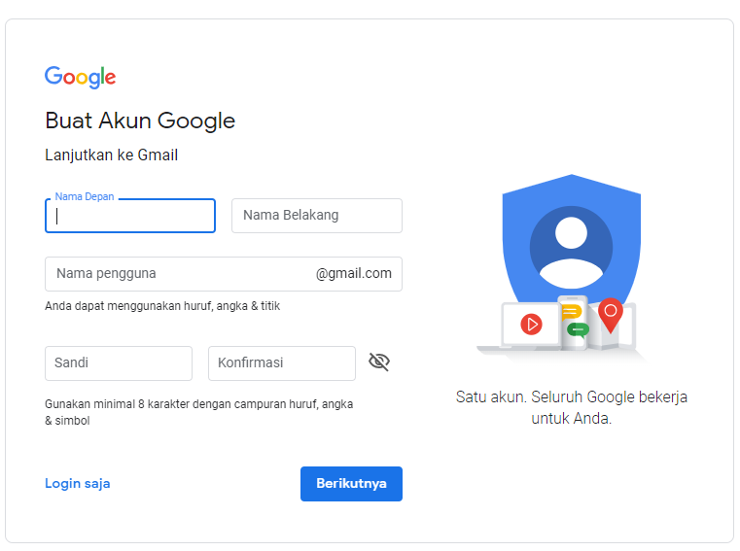
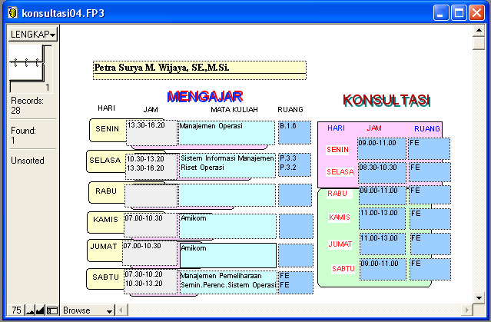
Contoh Form-fillin

Slide 104
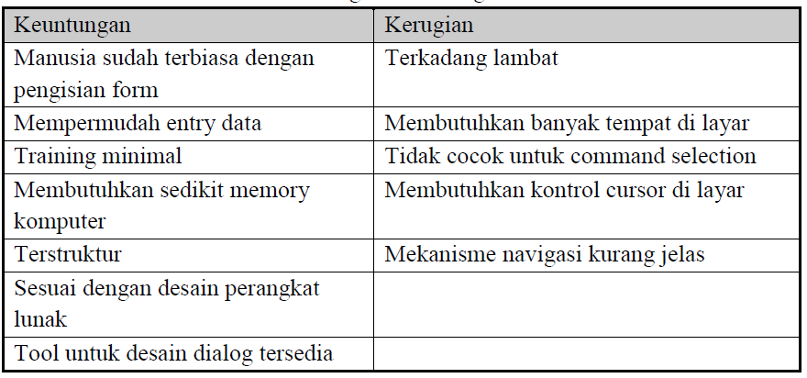
Keuntungan dan kerugian Form-fillin

Slide 105
Form Fillin Design Guidelines (Shneiderman, pp. 133-135)
Judul/Prompt singkat yang memiliki arti jelas
Instruksi yang singkat dan jelas (misalnya dengan fasilitas help)
Mengelompokkan field yang berhubungan, beserta urutannya
Bentuk tampilan yang menarik (misalnya dengan windowing, warna, 3D, …)
Memakai label field yang umum dipakai pada aplikasi lainnya
Memakai istilah dan singkatan yang konsisten
Batasan yang jelas untuk field yang bisa di-entry-kan
Fasilitas pergerakan cursor yang tepat (TAB / arrow-keys)
Memiliki fasilitas koreksi jika ada kesalahan baik untuk karakter maupun field
Memiliki error-message untuk entry-value yang invalid
Field optional jelas terlihat (dengan tambahan kata: ‘optional’)
Penjelasan tentang field (dengan micro-help pada posisi yang standard)
Tanda selesai entry

Slide 106
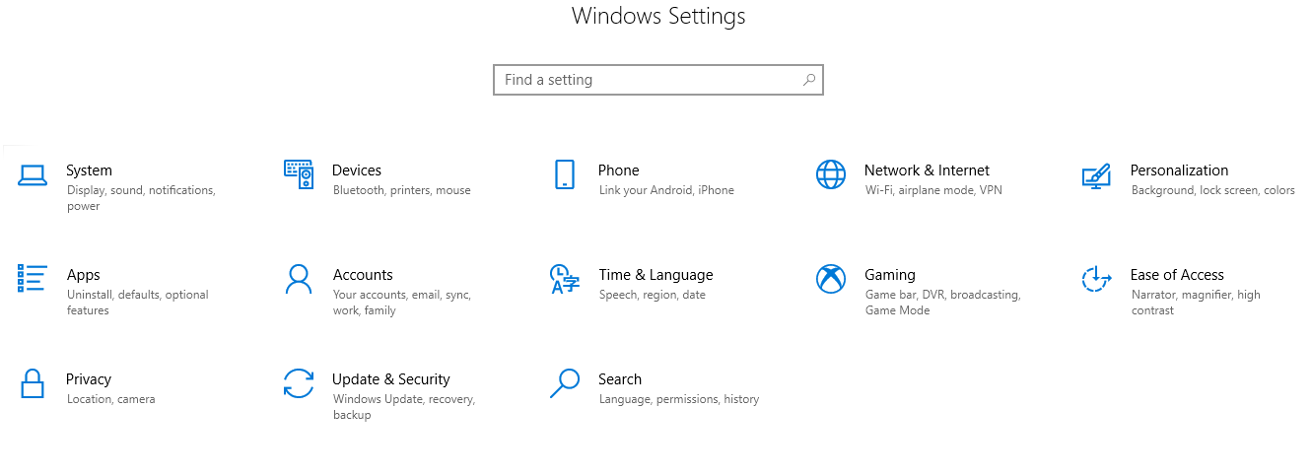
ANTARMUKA BERBASIS IKON
Arti : Antarmuka sering memanfaatkan simbol-simbol dan tanda-tanda dari kehidupan kita sehari-hari untuk memberitahukan pengguna akan kemampuan dan fasilitas yang dimiliki oleh suatu program aplikasi

Slide 107
SISTEM PENJEDELAAN (Windowing System)
Sistem antarmuka yang memungkinkan pengguna untuk menampilkan berbagai informasi pada satu atau lebih jendela (window)
Informasi disini dapat berupa informasi tekstual maupun grafis

Slide 108
Fungsi dialog berbasis jendela
lebih banyak informasi yang bisa ditampilkan.
kemungkinan memasukkan lebih dari sebuah sumber informasi,
mengkombinasikan sejumlah sumber informasi yang berbeda,
Pengendalian secara bebas dari setiap program yang ada,
Sebagai saran untuk mengingatkan, bisa digunakan sebagai sarana untuk penyajian berganda, dan
Sebagai command context/ active form

Slide 109
Jenis-jenis Windowing System :
Jendela TTY
Time-Multiplexed Windows
Space multiplex window
Non Homogen

Slide 110
Jendela TTY (TeleTYpe/TeleTYpewriter)
Jendela TTY merupakan jenis jendela yang paling sederhana.
Secara sekilas jenis jendela ini mirip dengan tampilan apa adanya karena jendela TTY hanya terdiri atas sebuah jendela yang mempunyai fasilitas pemindahan halaman (scrolling) secara otomatis pada satu arah
Dalam jendela ini, pengguna mengetikkan perintah pada bagian bawah layar tampilan, dan komputer akan memberikan tanggapan yang juga ditunjukkan pada bagian bawah dari layar tampilan tersebut.
Ciri utama dari jendela jenis TTY adalah ketika kursor sudah berada pada suatu baris, maka kursor itu tidak dapat dipindah ke baris sebelumnya atau di atasnya (dengan menganggap bahwa arah pemindahan halaman adalah ke bawah).
Contoh sederhana dari jendela TTY adalah jendela (tampilan) pada saat Anda berada pada dot prompt.

Slide 111
Time-Multiplexed Windows
Pemikiran yang mendasari digunakannya istilah time-multiplexed windows adalah bahwa layar tampilan merupakan sumber daya yang bisa digunakan secara bergantian oleh sejumlah jendela pada waktu yang berlainan.
Jenis jendela ini banyak diterapkan pada editor teks

Slide 112
Space-Multiplexed Windows
Dalam space-multiplexed windows, lebar layar dibagi-bagi menjadi beberapa jendela dengan ukuran yang bervariasi, dan jenis jendelanya dapat ditentukan berdasakan ketergantungan antara satu bisa diletakkan “di atas” jendela yang lain, dan apakah masing-masing jendela bisa diubah ukurannya
Jenis-jenis jendela yang tergolong dalam kelompok ini adalah jendela satu dimensi, jendela dua dimensi, dan jendela dua setengah dimensi.
Jendela satu dimensi adalah jenis jendela dimana layar dapat dibagi menjadi beberapa secara vertikal atau horisontal yang masing-masing bagian dapat diubah ukurannya
Contoh sistem jendela yang termasuk dalam kategori ini adalah sistem jendela pada perangkat lunak Bravo, pada pengolah kataWord Perfect versi DOS misalnyaWord Perfect versi 5.0 atau 5.1, maupun pada Lotus 123 versi DOS pula.

Slide 113
Space-Multiplexed Windows
Pada jendela dua dimensi, lebar layar dapat dibagi menjadi beberapa jendela baik pada arah vertikal maupun horisontal, sehingga seolah-olah membentuk tabel dari beberapa buah jendela.
Meskipun layar bisa dibagi-bagi ke arah vertikal maupun horisontal, tetapi antara satu jendela dengan jendela yan lain tidak dapat saling tumpangtindih
Jendela dua setengah dimensi pada prinsipnya sama dengan jendela dua dimensi, tetapi mempunyai kelebihan bahwa jendela yang ada bisa saling tumpang tindih dengan tidak mengganggu informasi yang ada pada jendela yang lain.
Jenis jendela ini merupakan jenis jendela yang saat ini paling banyak dijumpai di pasaran perangkat lunak, karena banyak diterapkan pada berbagai programprogram aplikasi

Slide 114

Jendela Non Homogen
Jendela non homogen adalah jenis jendela yang tidak dapat dikelompokkan pada jenis jendela diatas.
Dua dari beberapa jenis jendela homogen adalah ikon, dan zooming window
Pada zooming window, pengguna dapat melihat bagian tertentu dari obyek yang diamati secara lebih terinci, karena jendela ini dapat di perbesar maupun diperkecil sesuai dengan kebutuhan

Slide 115
DIRECT MANIPULATION
Pertama kali dicetuskan oleh Ben Shneidermann pada tahun 1980-an.
Karakteristik utama dari dialog jenis ini adalah kemampuannya untuk merepresentasikan task yang diberikan oleh pemakai secara langsung ke device output yang disediakan.
Penyajian langsung aktifitas kepada pengguna (user) sehingga aktifitas akan dikerjakan oleh komputer ketika pengguna memberikan instruksi langsung yang ada pada layar komputer
Pemakai komputer biasanya sudah terbiasa dengan interface WIMP (Window, Icon, Menu, Pointer) yang dipopulerkan oleh Apple Macintosh, tetapi interface jenis ini sebenarnya cuma salah satu contoh dari dialog direct manipulation.
Contoh:
a. Screen editors
b. Graphics
c. Simulator dan video games

Slide 116

Keuntungan dan kerugian Direct Manipulation

Slide 117

Contoh Manipulasi Langsung

Slide 118
ANTARMUKA BERBASIS GRAFIS
Antarmuka berbasis interaksi grafis: Dialog berbentuk pesan atau informasi pada suatu gambar atau link yang tampil ketika pengguna melakukan suatu aktifitas.
Contoh : Ketika kursor mouse berada pada teks yang mempunyai link ke teks lain, maka bentuk kursor biasanya berubah (umumnya berubah menjadi bentuk tangan menunjuk)→ hyperlink

Slide 119
ANTARMUKA BERBASIS GRAFIS
Pada hampir semua program aplikasi yang ada, tidak hanya sebuah teknik interface saja yang diimplementasikan.
Dari sisi programmer, penerapan berbagai teknik antarmuka grafis pada sebuah program aplikasi jelas mempersulit pekerjaan. Tetapi bagi user, kemudahan dan keramahan dalam menggunakan suatu program aplikasi merupakan satu aspek yang sangat penting untuk dipahami oleh perancang antarmuka prorgam aplikasi.

Slide 120
Aturan utama untuk mendesain dialog (1)
Strive for consistency.
Prinsip ini paling sering dilanggar, tapi juga prinsip yang
paling mudah untuk diperbaiki jika terjadi pelanggaran. Contoh-contoh konsistensi:
Urutan action yang konsisten pada situasi yang mirip.
Istilah yang konsisten untuk prompt, menu, layar bantu dan perintah.
Perkecualian (pengetikan password atau konfirmasi delete) harus dibatasi
Enable frequent users to use shortcuts
Misalnya:
Penggunaan singkatan.
Penekanan tombol khusus.
Perintah-perintah tersembunyi.
Fasilitas macro.
Response time dan display rate yang lebih cepat.

Slide 121
Aturan utama untuk mendesain dialog (2)
Offer informative feedback
Tiap operator action harus ada feedback dari sistem, misalnya:
Untuk frequent (sering) dan minor action: response secukupnya.
Untuk infrequent (jarang) dan major action: response harus lebih jelas dan lengkap.
Design dialog to yield closure.
Urutan action sebaiknya diatur dalam kelompok yang memiliki awal, pertengahan dan akhir.
Feedback yang informative pada akhir suatu kumpulan action akan melegakan dan memuaskan user.

Slide 122
Aturan utama untuk mendesain dialog (3)
Offer simple error handling.
Sebisa mungkin, desainlah sistem sedemikian rupa sehingga user tidak mungkin bisa membuat error yang serius.
Jika terjadi error, sistem harus bisa mendeteksi error dan cara mengatasinya.
User hanya perlu mengetikkan bagian perintah yang error saja (tidak semuanya).
Perintah yang mengakibatkan error tidak boleh mengubah state dari sistem, atau Sistem harus memberikan instruksi untuk mengembalikan state ke keadaan semula sebelum terjadi error.

Slide 123
Aturan utama untuk mendesain dialog (4)
Permit easy reversal of action.
Sebisa mungkin, semua action harus bias dibatalkan (UNDO).
Fasilitas ini bisa memuaskan rasa ingin tahu dari user, dimana user bisa mencoba action yang belum mereka kenal dengan aman, karena bisa di batalkan jika terjadi sesuatu yang tidak diinginkan.
Fasilitas UNDO yang diharapkan adalah fasilitas UNDO untuk:
Single action
Data Entry
Sekumpulan action lengkap

Slide 124
Aturan utama untuk mendesain dialog (5)
Support internal locus of control.
User yang sering menggunakan system mengharapkan bahwa mereka bisa mengontrol sistem dan response-nya.
Jika terjadi response yang tidak dikehendaki, data entry yang bertele-tele, kesulitan dalam mendapatkan informasi, ketidak-mampuan dalam melakukan suatu action, semuanya bisa mengakibatkan kekecewaan user.
Gaines (1981) menyarankan bahwa user haruslah berfungsi sebagai ‘initiators of action’, bukan sebagai ‘responders’. Teori Gaines ini dikenal sebagai aturan ‘avoid acausality’.

Slide 125
Aturan utama untuk mendesain dialog (6)
Reduce short-term memory load.
Manusia memiliki kemampuan short-term memory yang terbatas, sehingga tampilan informasi pada layar komputer haruslah:
Sederhana
Multiple page harus dikonsolidasi
Pergerakan window harus dikurangi
Waktu training harus dialokasikan untuk pengkodean, mnemonic dan urutan action.

Slide 126
4) Kontrak Perkuliahan
a). Tujuan Perkuliahan
b). Metode Pengajaran
c). Metode Penilaian
d). Tugas dan Proyek

Slide 127
Course Goals
Tujuan dari mata kuliah ini adalah :
Mempelajari konteks historis dari human-computer interaction (HCI),
Interaction design,
Cognition,
Prinsip-prinsip dan
Teknik-teknik dalam HCI,
HCI design experiment,
Evaluation,
Usability testing,
Aspek social dalam HCI, dan
Design issues.

Slide 128
Learning Outcomes Diharapkan mahasiswa mampu:
Menjelaskan mengapa pengembangan perangkat lunak yang berfokus pada manusia (human-centered) adalah penting.
Merangkum prinsip-prinsip dasar psikologi dan interaksi sosial.
Menggunakan prinsip-prinsip dalam menganalisis interaksi manusia: affordance, conceptual model, feedback, dan lainnya.
Mendefinisikan proses desain yang berfokus pada pengguna (user-centered design process) dengan kondisi bahwa pengguna aplikasi tidak sama dengan pengembang aplikasi.
Merancang desain alternatif atas sebuah sistem dengan menggunakan prinsip-prinsip desain interaksi.

Slide 129
Metode Pengajaran
Tatap muda di kelas
Memberikan framework atau roadmap untuk mengorganisasi informasi mengenai perkuliahan
Menjelaskan subjek dan perkuat gagasan besar yang penting
Bimbingan dan Arahan
Meminta mahasiswa mengungkapkan apa yang belum dimengerti, sehingga Dosen dapat membantunya
Mempersilakan mahasiswa mempraktikkan keterampilan yang diperlukan untuk menguasai penerapannya

Slide 130
Metode Penilaian IMK SI4A

Slide 131
Metode Penilaian

Slide 132
Tata Tertib Perkuliahan
Masuk sesuai jadwal 13.35 WIB, Toleransi keterlambatan adalah 15 menit.
Pakaian bebas rapi berkerah, bersepatu.
Segala macam bentuk ijin ketidakhadiran diharuskan dengan alasan yang jelas
Setiap mahasiswa dilarang mencontek dalam pengerjaan tugas dan ujian, jika terjadi maka pengerjaan tugas dan ujian akan dikurangi 20% atau Gugur.
Setiap mahasiswa dilarang melakukan tindakan plagiat atas pengerjaan tugasnya, jika terjadi maka pengerjaan tugas akan dikurangi 20% atau Gugur.
Setiap mahasiswa wajib mengerjakan ujian dan tugas baik tugas mandiri ataupun berkelompok.
Wajib untuk bertutur kata yang sopan dan santun didalam kelas dan berpakaian rapih dan sopan

Slide 133
Tugas
Tugas personal akan diberikan pada waktu perkuliahan

Slide 134
5) Kebutuhan Software

Slide 135
Kebutuhan Software
Design Tools
Balsamiq Mockups

Slide 136
6) Contact

Slide 137
Contact
Bahan Kuliah : github.com/doniaft
Email : doniaft@gmail.com
WA/Telegram :
Komting SI4B: Viki Wahyudi : 0858 0716 0919
Komting SI4A: Fatichin : 0857 3506 6395

Slide 138
7) Referensi

Slide 139
Referensi (1)
Rogers, Y., Sharp, H., & Preece, J. (2011). Interaction Design: Beyond Human-Computer Interaction. (3rd ed.). Wiley.
Andy Downtown, Graham Leedham, “Human Aspects of Human Computer Interaction” in Engineering the Human Computer Interface, Mc Graw Hill International Editions, 2003
Insap Santosa, Interaksi Manusia dan Komputer; Teori & Praktek, ANDI Yogyakarta
MacKenzie, I. S. (2013). Human-computer interaction: An empirical research approach. Morgan Kaufman.
Shneiderman, B. (2010). Designing the user interface: Strategies for effective human-computer interaction 5th edition. Addition-Wesley.
Norman, D. A. (2002). The design of everyday things. Basic Books.
Shneiderman, B. (2003). Leonardo's laptop: Human needs and the new computing technologies. The MIT Press.
Nielsen, J. (1993). Usability engineering. Morgan Kaufmann.

